Slide 1
#01
ПРОЕКТ
Дистанционное
электронное
голосование
27.07.2023
НОВОСИБИРСКАЯ ОБЛАСТЬ

Slide 2
ПРОЕКТ
#02
ТРЕБОВАНИЯ К ИЗБИРАТЕЛЮ ДЛЯ УЧАСТИЯ В ДЭГ
Достиг возраста 18 лет на момент проведения голосования
Имеет подтверждённую учетную запись физического лица на портале Госуслуг
Имеет номер мобильного телефона, и (или) адрес электронной почты на портале Госуслуг
Имеет регистрацию по месту жительства на территории Новосибирской области

Slide 3
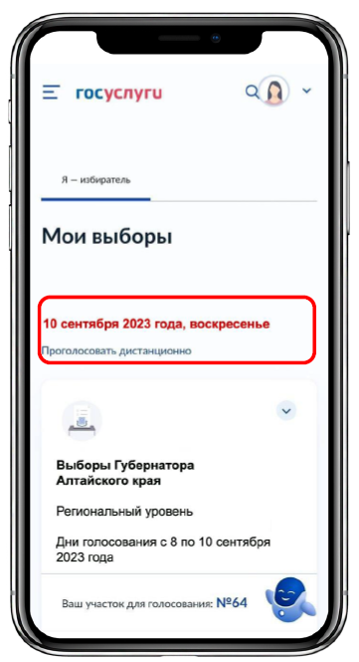
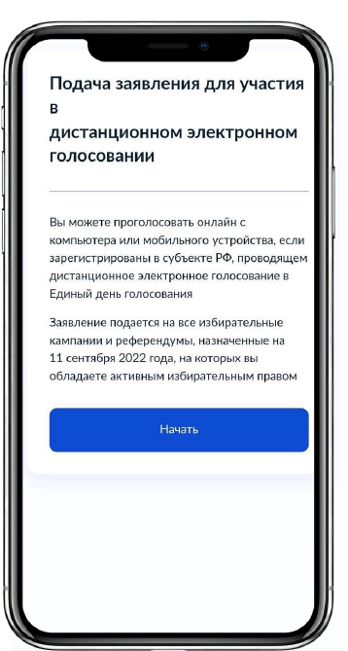
ПРОЕКТ
#03
ШАГ №1. РЕГИСТРАЦИЯ
с 24 июля по 04 сентября
1
При выполнении всех требований в личном кабинете на портале Госуслуг в разделе «Мои выборы» появится ссылка «Проголосовать дистанционно»
2
Для подачи заявления для участия в дистанционном электронном голосовании
нажмите кнопку «Начать»
Выборы Губернатора
Новосибирской области

Slide 4
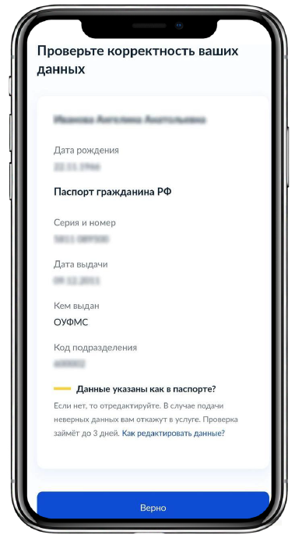
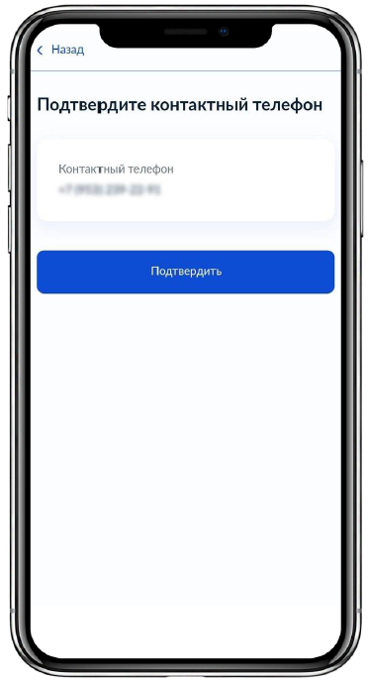
ПРОЕКТ
#04
ШАГ №1. РЕГИСТРАЦИЯ
с 24 июля по 04 сентября
4
Проверьте корректность номера
Вашего телефона и, при необходимости, отредактируйте его
Если номер телефона корректен, нажмите на кнопку «Подтвердить»
3
Проверьте корректность Ваших паспортных данных и, при необходимости, отредактируйте их
Если паспортные данные корректны, нажмите на кнопку «Верно»

Slide 5
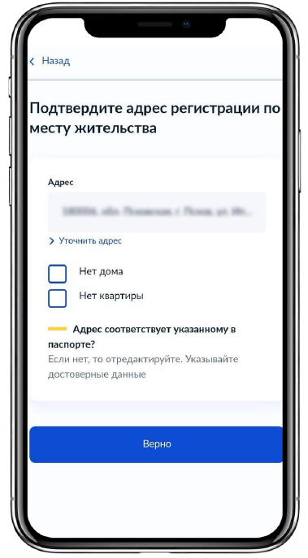
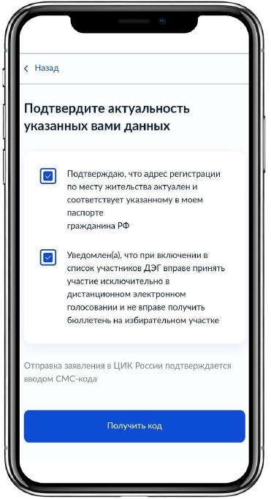
ПРОЕКТ
#05
ШАГ №1. РЕГИСТРАЦИЯ
с 24 июля по 04 сентября
5
Проверьте Ваш адрес регистрации
по месту жительства.
Убедитесь, что он совпадает
с указанным в паспорте данных
Если адрес регистрации по месту жительства указан правильно, нажмите
на кнопку «Верно»
6
Подтвердите актуальность
указанных данных
Ознакомьтесь и подтвердите уведомление о включении в список участников ДЭГ
Нажмите кнопку «Получить код»

Slide 6
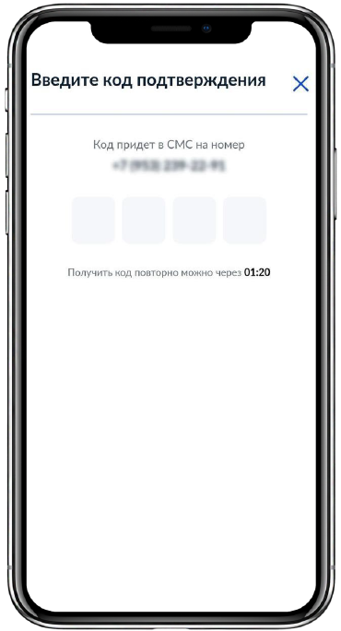
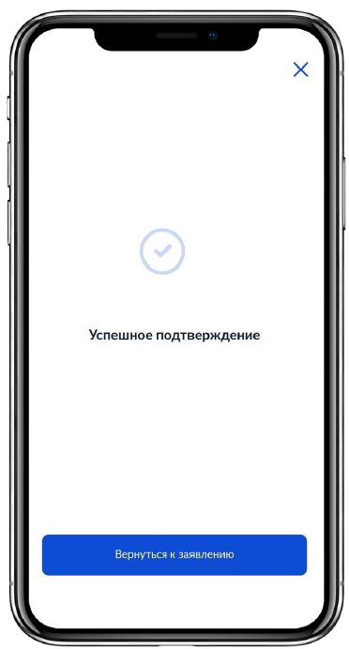
ПРОЕКТ
#06
ШАГ №1. РЕГИСТРАЦИЯ
с 24 июля по 04 сентября
7
Для подтверждения введите
СМС-код, направленный на номер мобильного телефона, указанный в личном кабинете
портала Госуслуг.
В случае успешного подтверждения нажмите кнопку «Вернуться к заявлению»

Slide 7
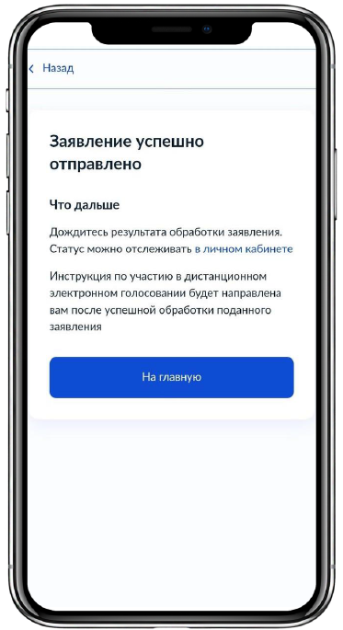
ПРОЕКТ
#07
ШАГ №1. РЕГИСТРАЦИЯ
с 24 июля по 04 сентября
8
Заявление успешно отправлено.
Отслеживайте в личном кабинете статус его обработки.
Если система не одобрит ваше заявление, значит оно не прошло проверку данных в избирательной комиссии (данные паспорта, сведения о прописке и т.п.). Сообщение об этом вам придет в приложении «Госуслуги». Исправьте эти сведения и подайте заявление еще раз.

Slide 8
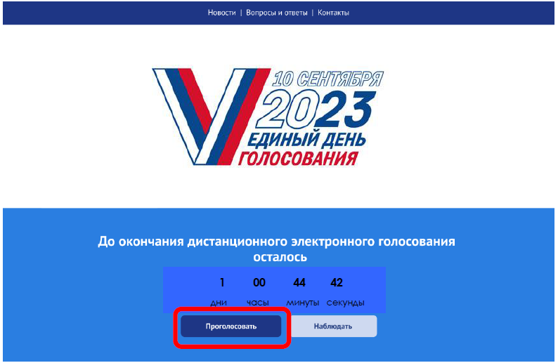
ПРОЕКТ
#08
ШАГ №2. ГОЛОСОВАНИЕ
с 08:00 08 сентября по 20:00 10 сентября
1
В дни голосования зайдите на сайт дистанционного голосования vybory.gov.ru, нажмите на кнопку «Проголосовать».

Slide 9
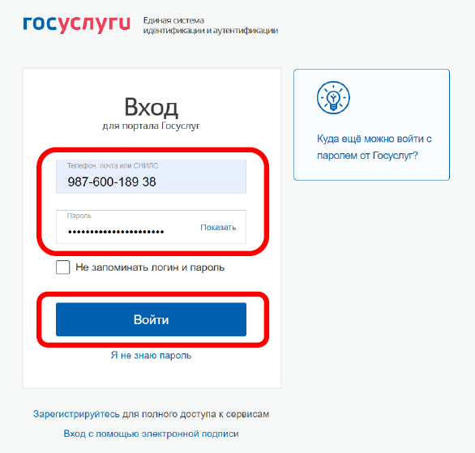
ПРОЕКТ
#09
ШАГ №2. ГОЛОСОВАНИЕ
с 08:00 08 сентября по 20:00 10 сентября
2
Откроется
страница для авторизации
и идентификации
Введите свой логин
(в качестве логина используйте номер телефона,
адрес электронной почты или СНИЛС) и пароль,
используемые вами для входа
на портале Госуслуг
Нажмите кнопку «Войти»

Slide 10
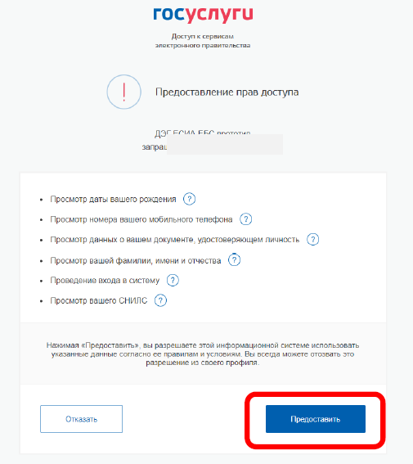
ПРОЕКТ
#10
ШАГ №2. ГОЛОСОВАНИЕ
с 08:00 08 сентября по 20:00 10 сентября
3
В случае корректного ввода логина и пароля будет предложено дать разрешение на доступ к своим данным
Это необходимо для того,
чтобы система ДЭГ могла найти Вас в списке избирателей и при выдаче бюллетеня проставить в список избирателей серию и номер паспорта

Slide 11
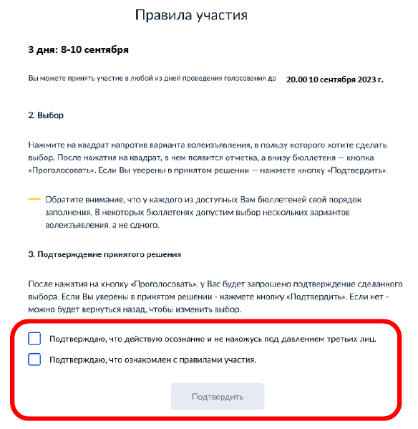
ПРОЕКТ
#11
ШАГ №2. ГОЛОСОВАНИЕ
с 08:00 08 сентября по 20:00 10 сентября
4
На следующем экране будут отображены основные правила ДЭГ, в том числе время и период
проведения голосования, однократность голосования.

Slide 12
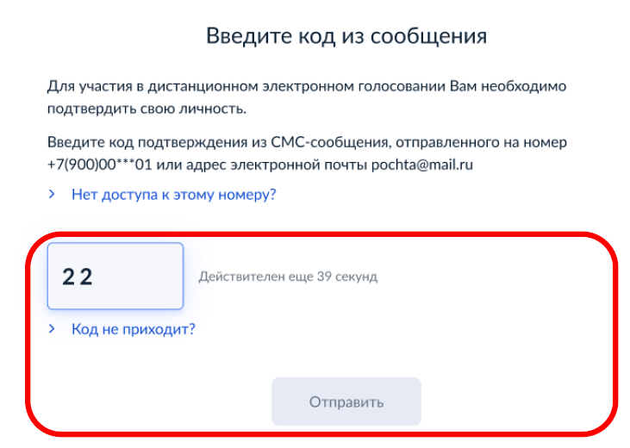
ПРОЕКТ
#12
ШАГ №2. ГОЛОСОВАНИЕ
с 08:00 08 сентября по 20:00 10 сентября
5
На следующем шаге необходимо подтвердить личность вводом кода, который будет направлен на Вашу электронную почту и номер мобильного телефона оператора связи (при наличии технической возможности)
и нажать кнопку «Отправить»
54

Slide 13
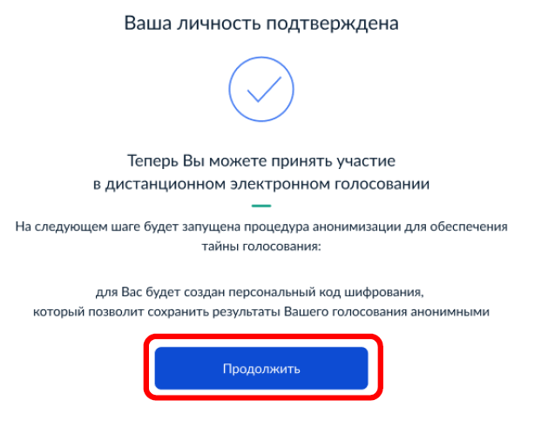
ПРОЕКТ
#13
ШАГ №2. ГОЛОСОВАНИЕ
с 08:00 08 сентября по 20:00 10 сентября
6
После успешного ввода кода подтверждения откроется экран
«Ваша личность подтверждена»
Нажмите кнопку «Продолжить»
для прохождения процедуры анонимизации:
создания специального кода шифрования, который позволит сохранить результаты Вашего голосования анонимными

Slide 14
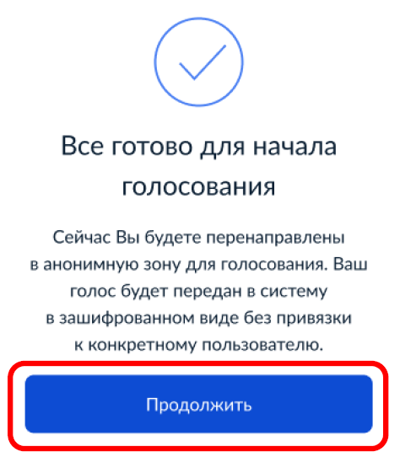
ПРОЕКТ
#14
ШАГ №2. ГОЛОСОВАНИЕ
с 08:00 08 сентября по 20:00 10 сентября
7
После завершения процедуры
создания специального кода шифрования, перед Вами откроется экран «Все готово для начала голосования».
Нажмите кнопку «Продолжить»
для перехода к бюллетеням
в анонимной зоне,
где будет сохранена Ваша тайна голосования

Slide 15
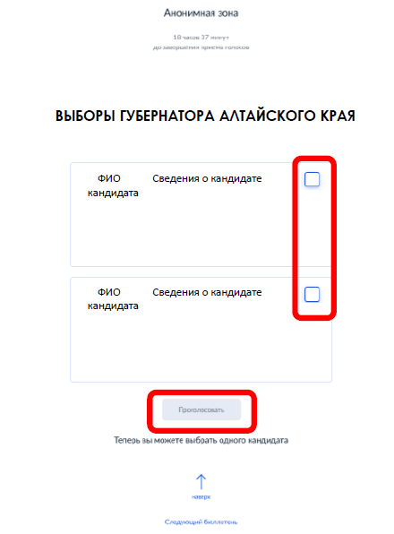
ПРОЕКТ
#15
ШАГ №2. ГОЛОСОВАНИЕ
с 08:00 08 сентября по 20:00 10 сентября
8
Для голосования необходимо поставить галочку в квадрате напротив фамилии кандидата, в пользу которого сделан выбор
и нажать кнопку «Проголосовать».
ВЫБОРЫ ГУБЕРНАТОРА НОВОСИБИРСКОЙ ОБЛАСТИ

Slide 16
ПРОЕКТ
#16
ШАГ №2. ГОЛОСОВАНИЕ
с 08:00 08 сентября по 20:00 10 сентября
8
Для голосования необходимо поставить галочку в квадрате напротив фамилии кандидата, в пользу которого сделан выбор
и нажать кнопку «Проголосовать».
ВЫБОРЫ ГУБЕРНАТОРА НОВОСИБИРСКОЙ ОБЛАСТИ

Slide 17
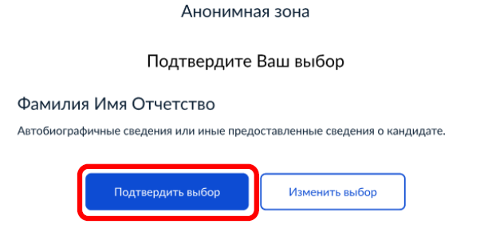
ПРОЕКТ
#17
ШАГ №2. ГОЛОСОВАНИЕ
с 08:00 08 сентября по 20:00 10 сентября
9
После нажатия на кнопку «Проголосовать», будет запрошено подтверждение сделанного выбора. Если Вы уверены в принятом решении -нажмете кнопку
«Подтвердить выбор»

Slide 18
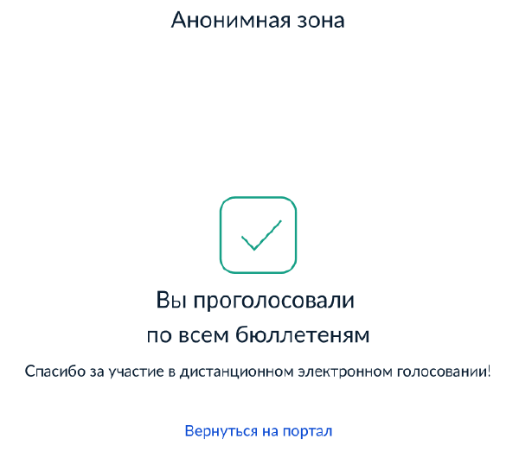
ПРОЕКТ
#18
ШАГ №2. ГОЛОСОВАНИЕ
с 08:00 08 сентября по 20:00 10 сентября
10
После нажатия на кнопку
«Подтвердить выбор»
Ваш голос будет учтён,
а на экране появится
информация о том,
что Вы приняли
участие в голосовании

